Slide 1
2048
Trần Quốc Nam - PTIT

Slide 2
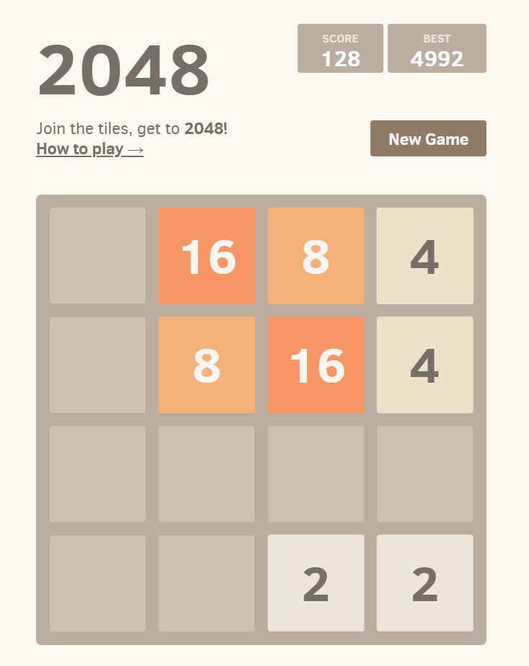
I. Ý tưởng về game
Game là một bản clone của tựa game nổi tiếng 2048

Slide 3
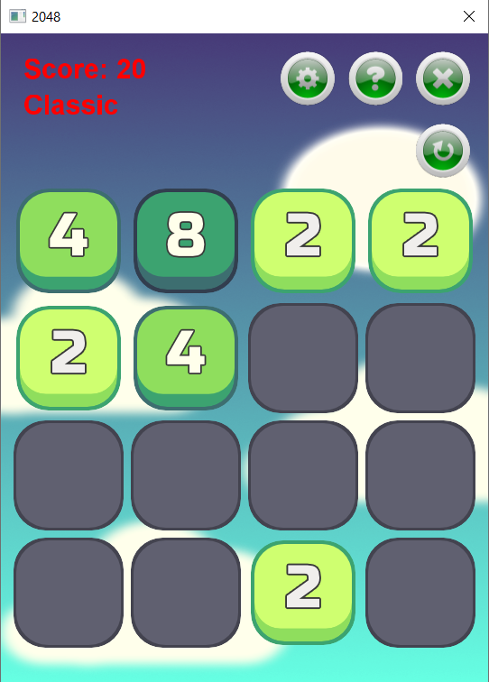
II. Giới thiệu về game
Game bao gồm 3 mode chơi: classic, speed và puzzle
Mode classic:
Người chơi sử dụng 4 phím mũi tên để di chuyển các khối vuông. Sau mỗi nước di chuyển 1 khối có giá trị 2 hoặc 4 sẽ xuất hiện ngẫu nhiên ở một ô trống.
Nếu hai khối vuông có cùng giá trị chạm vào nhau, chúng sẽ kết hợp lại thành một khối vuông có giá trị bằng tổng giá trị hai khối vuông đó (giá trị gấp đôi).
Bảng điểm ở góc trên bên trái cho biết điểm của người chơi. Ban đầu điểm bằng 0. Khi hai khối vuông kết hợp thì người chơi sẽ tăng điểm bằng giá trị khối vuông mới.

Slide 4
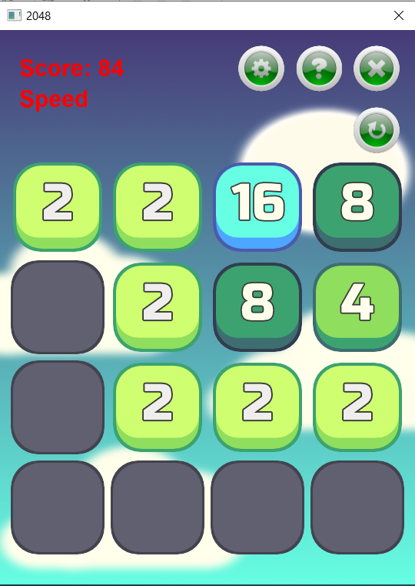
II. Giới thiệu về game
Game bao gồm 3 mode chơi: classic, speed và puzzle
Mode speed:
Luật chơi tương tự mode classic
Mỗi giây một khối có giá trị 2 hoặc 4 sẽ tự động xuất hiện ngẫu nhiên ở một ô trống.

Slide 5
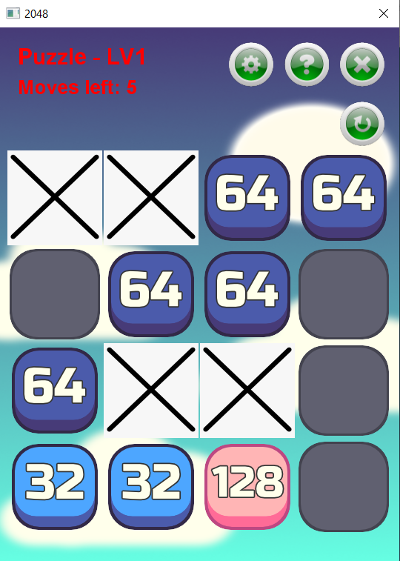
II. Giới thiệu về game
Game bao gồm 3 mode chơi: classic, speed và puzzle
Mode puzzle:
Luật chơi tương tự mode classic
Người chơi phải ghép tất cả các khối vuông lại với nhau để giành chiến thắng.
Góc trên bên trái có hiển thị số nước đi còn lại của người chơi. Người chơi sẽ thua nếu hết nước đi mà vẫn chưa ghép được tất cả khối vuông.
Các ô có đánh dấu X là chướng ngại vật, các khối vuông không thể di chuyển xuyên qua các ô này.

Slide 6
III. Hướng phát triển
Thêm tính năng undo
Tạo thêm level cho mode puzzle
Xây dựng thêm các mode chơi mới:
5x5
6x6
2048 + Flappy Bird
2048 + Tetris

Slide 7
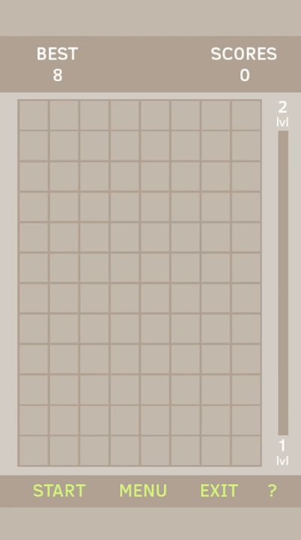
III. Hướng phát triển
2048+ Tetris

Slide 8


